Slide 1
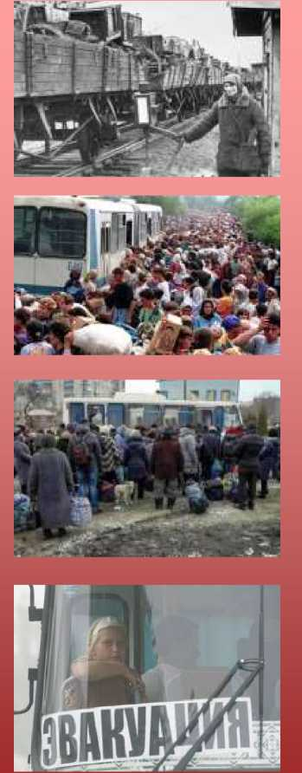
Основные положения по проведению эвакуации населения, материальных и культурных ценностей

Slide 2
Законодательство по защите населения, материальных и культурных ценностей путем эвакуации
Постановление Правительства Российской Федерации
от 19 сентября 2022 №1654 «Об утверждении правил проведения эвакуационных мероприятий при угрозе возникновения или возникновении ЧС природного и техногенного характера»
Постановление Правительства Российской Федерации
от 02 марта 2026 №216 «Об утверждении правил эвакуации населения»
Постановление Правительства Российской Федерации
от 02 марта 2026 №217 «Об утверждении Правил подготовки к защите и защиты материальных и культурных ценностей»
Постановление Губернатора Краснодарского края
от 31 августа 2026 г. № 31 «О создании эвакуационной комиссии Краснодарского края и об утверждении Порядка организации и проведения эвакуации населения на территории Краснодарского края»
Постановление Губернатора Краснодарского края
от 18 сентября 2026 г. № 34 «Об установлении границ зон опасностей, утверждении перечня безопасных районов на территории Краснодарского края и признании утратившими силу некоторых правовых актов Краснодарского края»
ГОСТ Р 42.1.01-2024 Эвакуация населения, материальных и культурных ценностей в
безопасные районы
ГОСТ Р 22.3.17.2020 Безопасность в чрезвычайных ситуациях. Планирование мероприятий по эвакуации и рассредоточению населения при угрозе и возникновении ЧС.
Основные положения

Slide 3
Виды эвакуации
Эвакуация населения, материальных и культурных ценностей - это комплекс мероприятий по организованному перемещению населения, материальных, культурных ценностей и архивных документов из зон опасностей и их размещение в безопасных районах.
Виды эвакуации:
Эвакуация населения, материальных и культурных ценностей при угрозе возникновения или возникновении чрезвычайных ситуаций
Эвакуация населения из зон опасностей в безопасные районы период мобилизации, в период действия военного положения, в военное время
Мероприятия по подготовке к защите и по защите от опасностей, возникающих в период мобилизации, в период действия военного положения, в военное время материальных, культурных ценностей и архивных документов
Организуется в соответствии с Постановлением Правительства Российской Федерации от 19 сентября 2022 №1654
Организуется в соответствии с Постановлением Правительства Российской Федерации от 02 марта 2026 №216
Организуется в соответствии с Постановлением Правительства Российской Федерации от 02 марта 2026 №217

Slide 4
Эвакуация населения планируется и осуществляется:
По территориальному принципу
По производственному принципу
При угрозе возникновения (возникновении) ЧС муниципального и выше масштаба, а так же при угрозе нанесения или нанесении удара по территории средствами поражения эвакуация населения не занятого в производстве, материальных и культурных ценностей осуществляется:
► в мирное время под руководством КЧС и ОПБ муниципального и выше уровня РСЧС;
► в военное время под руководством органов управления гражданской обороной соответствующего уровня.
При угрозе возникновения (возникновении) ЧС локального масштаба, а так же при угрозе нанесения или нанесении удара по объекту экономики средствами поражения эвакуация работников организации, членов их семей, материальных и культурных ценностей осуществляется:
► в мирное время под руководством объектовой КЧС и ОПБ;
► в военное время под руководством органов управления гражданской обороной объекта экономики.
Непосредственное решение задач по эвакуации населения, материальных и культурных ценностей, как в мирное, так и в военное время возлагается на:
эвакуационную комиссию;
эвакуационные органы;
привлекаемые силы и средства ликвидации ЧС и (или) гражданской обороны.

Slide 5
Основные понятия и определения
Безопасный район - территория, расположенная в пределах административных границ субъекта Российской Федерации вне зон опасностей, зон возможных разрушений и подготовленная для размещения и первоочередного жизнеобеспечения эвакуируемого населения
Зона возможных разрушений - территория населенного пункта или его часть, в пределах которой в результате применения (воздействия) различных видов оружия или его поражающих факторов здания и сооружения могут получить средние разрушения со снижением их эксплуатационной пригодности, несущие конструкции сохраняются и лишь частично деформируются, при этом снижается их несущая способность
Зона опасностей - прогнозируемые (возникшие) зоны сильных разрушений, радиоактивного, химического и биологического заражения (загрязнения), сплошных пожаров, катастрофического затопления и ведения военных действий
Зона ведения военных действий - территория, в пределах которой планируется (осуществляется) развертывание группировок войск (сил) для отражения агрессии и (или) разрешения внутренних вооруженных конфликтов, а также ведение военных действий или проведение специальных военных операций
ППРФ №216 п.3

Slide 6
Основные понятия и определения
Зона сплошных пожаров – территория, в пределах которой при воздействии светового импульса в течение одного - двух часов огонь охватывает более 90 процентов зданий и сооружений, находящихся на этой территории
Неработающее население – трудоспособные граждане, не подлежащие призыву на военную службу по мобилизации и (или) направлению для прохождения службы в войсках национальной гвардии РФ при объявлении мобилизации, которые на момент введения военного положения или в военное время не заключили трудовой договор с работодателем или подлежат увольнению в связи с прекращением трудового договора
Нетрудоспособное население:
❖ инвалиды, в том числе дети-инвалиды, другие группы населения с ограниченными возможностями передвижения;
❖ дети в возрасте до 18 лет, либо дети, достигшие возраста 18 лет и обучающиеся по очной форме по основным образовательным программам в образовательных организациях до окончания ими такого обучения, но не дольше чем до достижения ими возраста 23 года.
ППРФ №216 п.3

Slide 7
Основные понятия и определения
Первоочередное жизнеобеспечение - совокупность взаимоувязанных и согласованных по времени, месту проведения и ресурсам мероприятий, направленных на создание и поддержание условий для сохранения жизни и поддержания здоровья эвакуируемого населения
Рассредоточение - особый вид эвакуации, предусматривающий проведение мероприятий по организованному перемещению работников, продолжающих производственную, трудовую, хозяйственную и служебную деятельность (далее -экономическая деятельность), из зон опасностей для проживания и отдыха в безопасные районы и обратно
Реэвакуация – комплекс мероприятий по организованному возвращению населения из безопасных районов в места проживания (пребывания)
Территория полной эвакуации – территория в пределах зоны ведения военных действий, с которой предусматривается эвакуация населения в максимально возможных объемах
ППРФ №216 п.3

Slide 8
Требования к созданию безопасных районов
Безопасные районы создаются в субъектах Российской Федерации для размещения эвакуированного населения.
Безопасные районы выбираются заблаговременно в мирное время и устанавливаются (закрепляются) нормативными правовыми актами субъектов Российской Федерации.
При выборе безопасных районов их расположение согласовывается с территориальными органами военного управления и Главным управлением МЧС России по субъекту Российской Федерации.
В целях размещения эвакуированного населения в безопасных районах исполнительные органы субъектов Российской Федерации во взаимодействии с органами местного самоуправления осуществляют мероприятия по определению и (или) созданию пунктов временного размещения и питания.

Slide 9
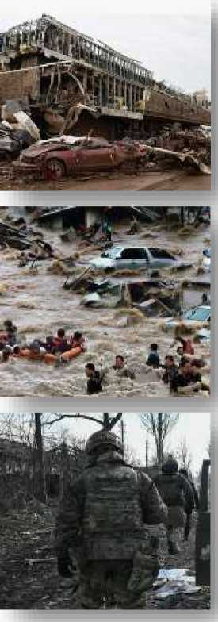
Зоны опасностей
Зоны опасностей включают в себя:
• зоны сильных разрушений;
• зоны сплошных пожаров;
• зоны радиоактивного заражения (загрязнения);
• зоны химического заражения (загрязнения);
• зона биологического заражения (загрязнения);
• зоны катастрофического затопления;
• зоны ведения военных действий.
Зоны опасностей отражаются в Плане эвакуации и рассредоточения населения, материальных и культурных ценностей территории (организации).

Slide 10
Зоны опасностей
Границы зон опасностей определяются исполнительными органами субъектов РФ, устанавливаются заблаговременно (в мирное время) и закрепляются правовыми актами субъектов РФ по согласованию с соответствующими органами управления военных округов и территориальными органами МЧС России.
Границы зон опасностей и безопасные районы определяются на основании:
а) зон опасностей, рассчитываемых в соответствии с методикой, разрабатываемой МЧС России;
б) частных исходных данных для планирования мероприятий по гражданской обороне и защите населения на плановый период, доводимых МЧС России;
в) зон ведения военных действий и границ территорий полной эвакуации, устанавливаемых и доводимых органами управления военных округов.
Данные о границах зон опасностей и безопасных районах в целях планирования эвакуации населения доводятся органами местного самоуправления до организаций, расположенных на соответствующих территориях.

Slide 11
Порядок
проведения эвакуации населения, материальных и культурных ценностей при угрозе возникновения или возникновении чрезвычайных ситуаций

Slide 12
Эвакуация населения при угрозе или возникновении
чрезвычайных ситуаций осуществляется согласно
Правил проведения эвакуационных мероприятий при угрозе возникновения или возникновении чрезвычайных ситуаций природного и техногенного характера утвержденными
Постановлением Правительства Российской Федерации
от 19 сентября 2022 №1654

Slide 13
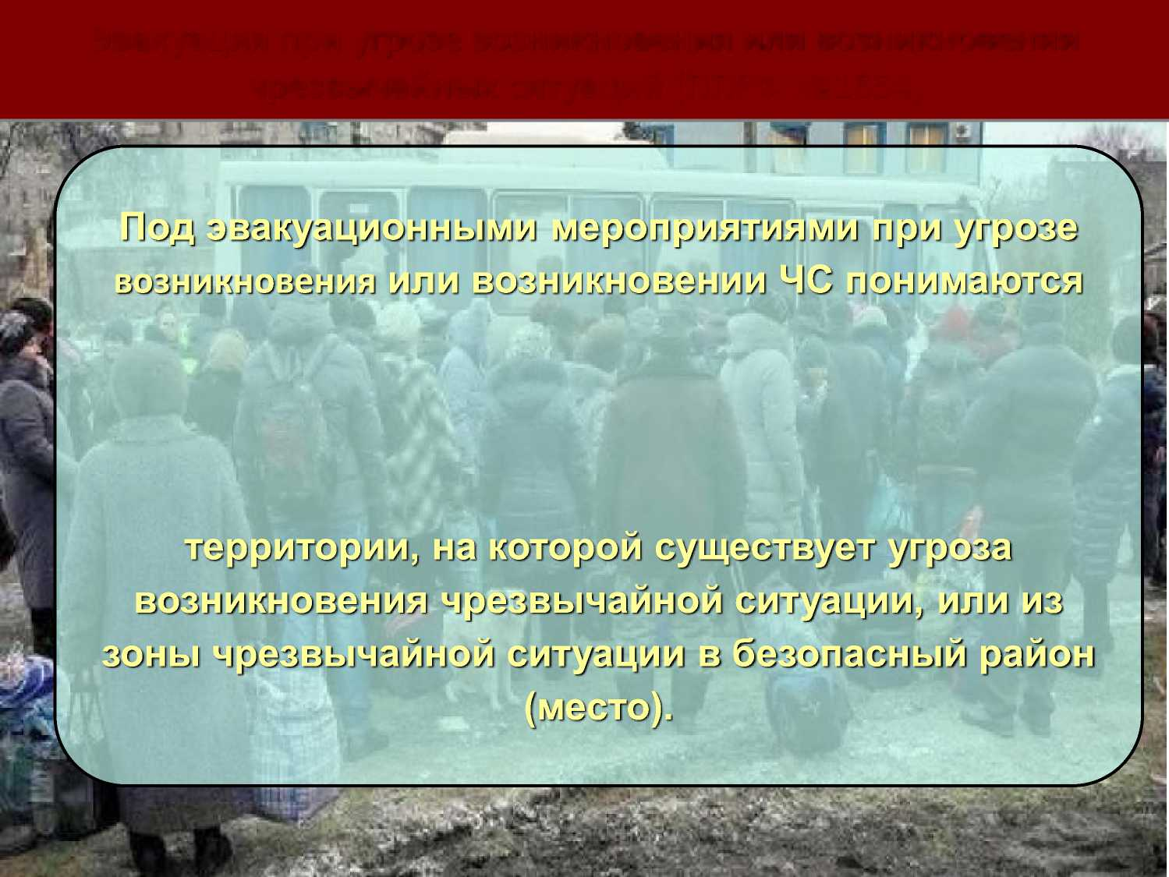
Эвакуация при угрозе возникновения или возникновении чрезвычайных ситуаций (ППРФ №1654)
действия по перемещению граждан Российской Федерации, иностранных граждан и лиц без гражданства, находящихся на территории Российской Федерации, материальных и культурных ценностей с

Slide 14
Эвакуация при угрозе возникновения или возникновении
чрезвычайных ситуаций (ППРФ №1654)
Эвакуационные мероприятия при угрозе возникновения или возникновении ЧС территории, на которой существует угроза возникновения чрезвычайной ситуации, или из зоны чрезвычайной ситуации в безопасные районы (места) осуществляются как в мирное, так и в военное время.

Slide 15
Эвакуация при угрозе возникновения или возникновении
чрезвычайных ситуаций (ППРФ №1654)
Цели проведения эвакуации при угрозе или возникновении ЧС
Спасение жизни и сохранения здоровья людей, находящихся на территориях, на которых существует угроза возникновения чрезвычайных ситуаций, или в зонах чрезвычайных ситуаций.
Снижение материальных потерь при чрезвычайных ситуациях.
Сохранение материальных и культурных ценностей при чрезвычайных ситуациях.

Slide 16
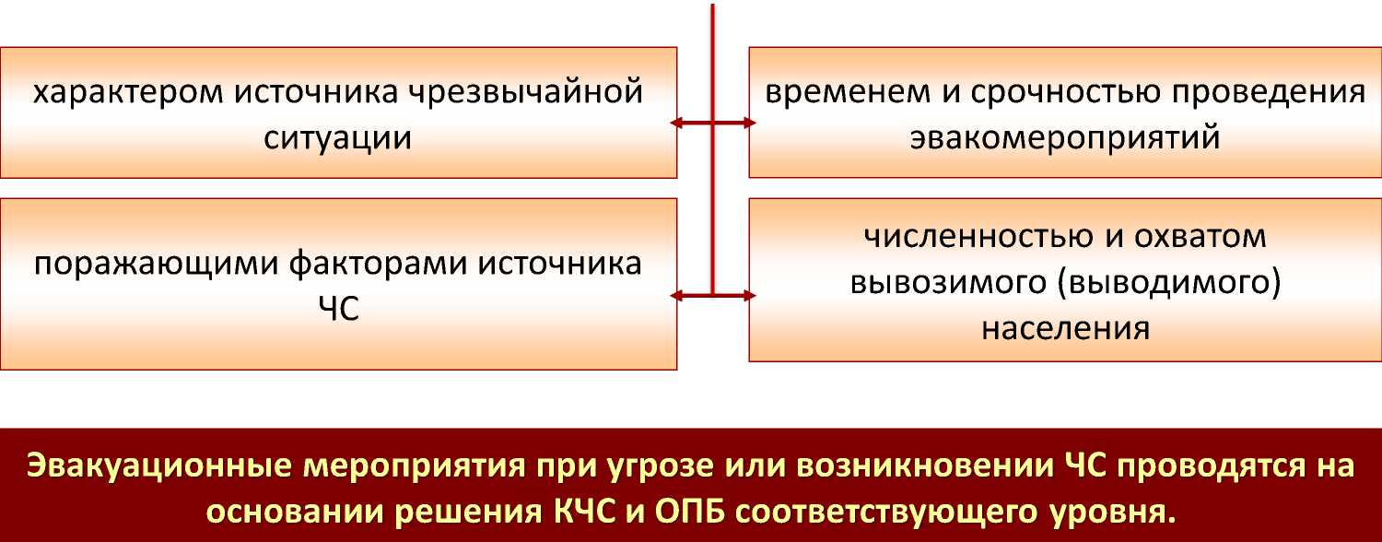
Эвакуация при угрозе возникновения или возникновении
чрезвычайных ситуаций (ППРФ №1654)
Эвакуация населения, материальных и культурных ценностей проводится из зон возможного возникновения ЧС или из зон действующих ЧС.
Особенности проведения эвакуации при угрозе возникновения или возникновении ЧС определяются:

Slide 17
Эвакуация при угрозе возникновения или возникновении
чрезвычайных ситуаций (ППРФ №1654)
Основные принципы проведения эвакуации при угрозе или возникновении ЧС
Планирование и подготовка маршрутов эвакуации, мест размещения населения, материальных и культурных ценностей в безопасных районах (местах);
Приоритетное использование транспортных средств для проведения эвакуационных мероприятий;
Обеспечение охраны общественного порядка и сохранение имущества населения в зонах ЧС при проведении эвакуационных мероприятий и в безопасных районах (местах);
Обеспечение возвращения граждан в места постоянного проживания, а также материальных и культурных ценностей в места постоянного хранения после устранения угрозы возникновения чрезвычайной ситуации или ликвидации чрезвычайной ситуации;
Информирование населения о ходе аварийно-спасательных и других неотложных работ.

Slide 18
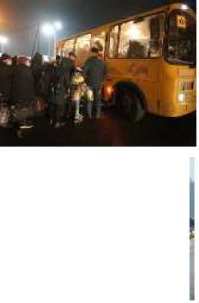
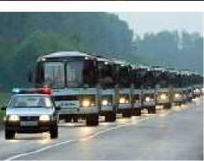

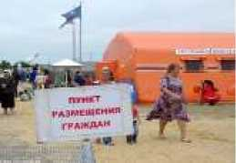
Эвакуация при угрозе возникновения или возникновении
чрезвычайных ситуаций (ППРФ №1654)
При принятии решении о проведении эвакуации органы местного самоуправления, руководители организаций определяют:
Места сбора и посадки на транспорт эвакуируемого населения для перевозки (вывода) в безопасные районы (места), а также перечень материальных и культурных ценностей.
Маршруты эвакуации, способы и сроки перевозки (вывода) населения, вывоза (выноса) материальных и культурных ценностей
с территории.
Перечень транспортных средств, привлекаемых для проведения эвакуационных мероприятий.
Перечень развертываемых пунктов временного размещения в безопасных районах (местах), места хранения материальных и культурных ценностей.

Slide 19
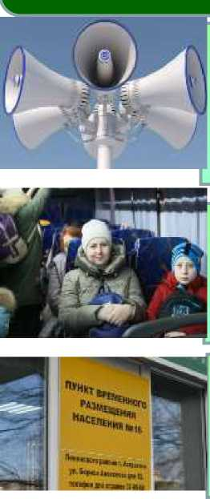
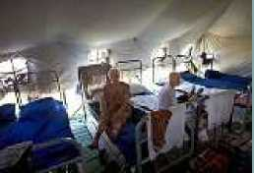
Эвакуация при угрозе возникновения или возникновении
чрезвычайных ситуаций (ППРФ №1654)
После принятия решения на проведение эвакуации с территорий муниципальных образований органы местного самоуправления, руководители организаций обязаны:
Провести оповещение населения: о начале и порядке проведения эвакуационных мероприятий; о маршрутах эвакуации; о способах проведения эвакуационных мероприятий.
Организовать сбор и вывоз (вывод) эваконаселения из зон ЧС, вывоз (вынос) материальных и культурных ценностей в безопасные районы (места).
Предоставить эвакуированным для временного проживания пункты временного размещения, в которых обеспечить условия по их первоочередному жизнеобеспечению.
Обеспечить условия по первоочередному жизнеобеспечению эвакуированных.

Slide 20
Эвакуация при угрозе возникновения или возникновении чрезвычайных ситуаций (ППРФ №1654)
Для планирования, подготовки и проведения эвакуационных мероприятий
в случае угрозы (возникновения) чрезвычайных ситуаций создаются следующие эвакуационные органы:
Эвакуационные комиссии – осуществляют непосредственное управление эвакуационными мероприятиями
Администрации пунктов временного размещения и питания (ПВР) – предназначены для приема и регистрации эвакуированных, их кратковременного размещения по условиям первоочередного жизнеобеспечения
Администрации пунктов длительного пребывания (ПДП) – предназначены для долговременного размещения эвакуированных и организации их жизнеобеспечения

Slide 21
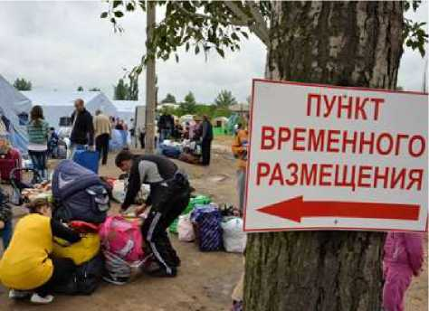
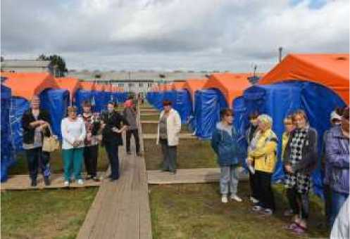
Пункты временного размещения и питания (ПВР)
Пункт временного размещения и питания - жилые помещения, а также специально оборудованные общественные и административные здания (помещения), производственные и иные сооружения (в том числе палаточные лагеря, жилые модули, быстровозводимые здания), кроме имеющих мобилизационное предназначение, расположенные в безопасных районах (местах) и используемые для размещения и организации в них первоочередного жизнеобеспечения эвакуируемого населения
Пункты временного размещения и питания могут разворачиваться как в мирное, так и в военное время
Срок функционирования ПВР с момента получения распоряжения на приведение ПВР в готовность и до особого распоряжения

Slide 22
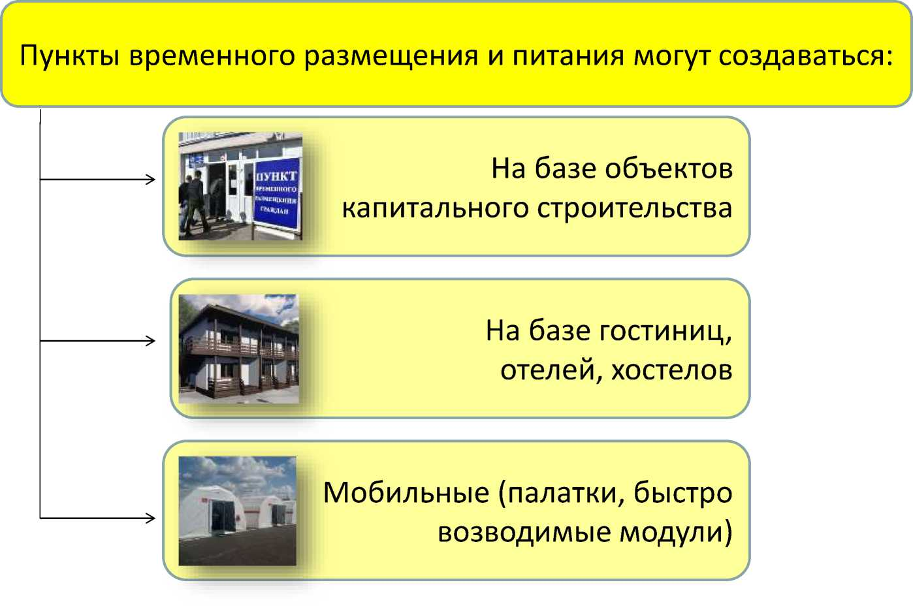
Способы развертывания пунктов временного размещения и питания

Slide 23
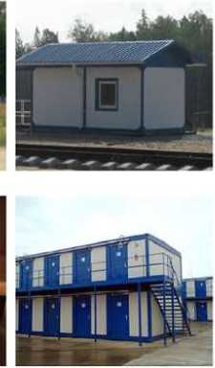
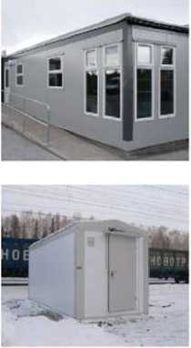
Пункт длительного пребывания (ПДП)
Пункт длительного пребывания эвакуируемого населения предназначен для длительного проживания населения, эвакуированного из зоны чрезвычайной ситуации на срок до окончания проведения восстановительных работ и должен обеспечивать условия сохранения здоровье и нормальную жизнедеятельность эвакуированных
Эваконаселение размещается В ПДП при условии организации их первоочередного жизнеобеспечения как в ПВР
Пункты длительного пребывания размещаются на базе объектов капитального строительства с территорией (дома отдыха, профилактории, санатории, и т.д.)
Особенности размещения в ПДП, в отличии от ПВР:
• организуется семейное размещение;
• жилая площадь на одного эвакуированного составляет не менее 6м²;
• организуется банно-прачечное обеспечение и смена белья;
• организуется учебный процесс для детей;
• создается игровая инфраструктура для детей;
• организуется транспортное обеспечение.

Slide 24
Виды эвакуации населения при угрозе или возникновении ЧС
В зависимости от времени и сроков проведения:
УПРЕЖДАЮЩАЯ
(заблаговременная)
ЭКСТРЕННАЯ
(безотлагательная)
Проводится при получении достоверных данных:
о высокой вероятности
возникновения ЧС;
характере возможных
поражающих факторов ЧС;
прогнозируемых масштабах (последствиях) ЧС.
Проводится при малом времени упреждения или уже в условиях начавшегося воздействия поражающих факторов источника ЧС в мирное или военное время

Slide 25
Масштабы эвакуации
В зависимости от масштабов проводимых эвакомероприятий эвакуация
может быть:
ЛОКАЛЬНАЯ
МЕСТНАЯ
РЕГИОНАЛЬНАЯ
проводится, если зона возможной ЧС или зона поражения ограничена территорией организации или частью
муниципального образования с числом эвакуируемых десятки - сотни чел.
проводится, если зона возможной ЧС или зона
поражения составляет большую часть территории муниципального образования с числом эвакуируемых тысячи -десятки тысяч чел.
проводится если зона возможной ЧС или зона
поражения охватывает большую часть
муниципальных образований региона (субъекта) с числом эвакуируемых сотни тысяч и более
Эвакуация может проводится следующими способами: пешим порядком (среднее расстояние прохождения колоны эвакуированных в сутки до 15-20 км.); транспортом (автомобильным; железнодорожным; морским; воздушным); комбинированная.

Slide 26
Алгоритм проведения упреждающей эвакуации населения при угрозе
возникновения ЧС
Упреждающая (заблаговременная) эвакуация проводится в отношении населения, проживающего (работающего) на территориях, где прогнозируется возникновение ЧС.
Решение о проведении упреждающей (заблаговременной) эвакуации принимается КЧС и ОПБ соответствующего уровня РСЧС при получении объективных данных: о вероятности возникновения ЧС и времени ее возникновения; характере возможных поражающих факторов ЧС; прогнозируемых масштабах (последствиях) ЧС.
Решение о проведении упреждающей эвакуации доводится до всех органов управления задействованных в ней.
Начало, порядок и сроки проведения упреждающей (заблаговременной) эвакуации доводятся до населения с использованием систем оповещения, через СМИ, с помощью других средств информирования.
Общее руководство эвакуационными мероприятиями осуществляет соответствующая КЧС и ОПБ, а решают задачи по эвакуации населения: эвакуационные комиссии; эвакуационные органы; привлекаемые силы и средства ликвидации ЧС; НФГО организаций.

Slide 27
Алгоритм проведения упреждающей эвакуации населения при угрозе
возникновения ЧС
Упреждающая (заблаговременная) эвакуация для организаций попадающих в зону возможной ЧС может заключаться в проведении следующих мероприятий:
приостановка работы организации на период действия ЧС при этом работники организации участвуют в эвакуационных мероприятиях проводимых органами местного самоуправления;
продолжение работы организации в условиях возможной ЧС с проведением мероприятий по защите работающего населения и готовности своими силами организовывать упреждающую и (или) экстренную эвакуацию.
Упреждающая (заблаговременная) эвакуация неработающего населения организуется в заблаговременно развернутые пункты временного размещения и питания (ПВР) и (или) пункты длительного пребывания (ПДП).
Все вопросы, связанные с первоочередным жизнеобеспечением в ПВР и ПДП решаются КЧС и ОПБ и эвакуационными комиссиями соответствующего уровня, а так же администрациями ПВР и ПДП.

Slide 28
Алгоритм проведения экстренной эвакуации населения при
возникновении ЧС
Экстренная (безотлагательная) эвакуация населения проводится немедленно при непосредственной угрозе возникновения ЧС и (или) при ее возникновении.
Экстренная (безотлагательная) эвакуация проводится из зон возможных опасностей или из зоны ЧС, где действуют или могут действовать поражающие факторы ЧС) в безопасный район, где не действуют поражающие факторы ЧС.
Решение о начале экстренной эвакуации принимают:
Председатель КЧС и ОПБ соответствующего уровня;
Дежурный персонал ЕДДС (ДДС) — если нет возможности согласовать свои действия с руководителем;
Старший руководитель аварийно-спасательных работ - руководитель (командир) аварийно-спасательного формирования;
Руководитель ликвидации ЧС.
В безопасном районе эвакуированные находятся в пунктах временного размещения и питания до принятия решения органами управления соответствующего уровня РСЧС о возможности возвращения к месту проживания.
При невозможности возвращения эвакуированных к месту проживания органами управления соответствующего уровня организуется их перемещение в пункты длительного пребывания.

Slide 29
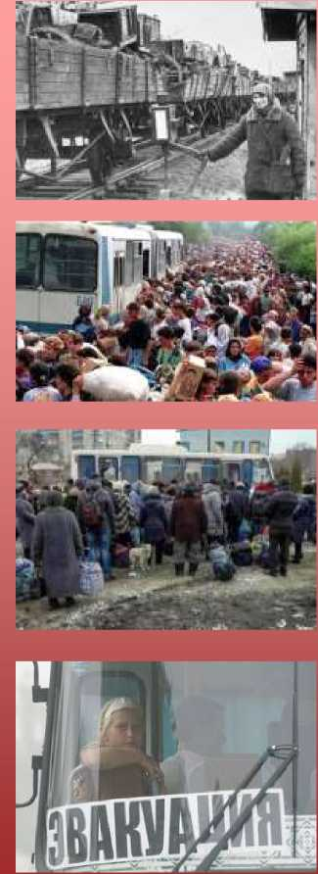
Эвакуация населения из зон опасностей в безопасные районы в период мобилизации, в период действия военного положения, в военное время

Slide 30
Определение эвакуации населения из зон опасностей в
безопасные районы
Эвакуация осуществляется в соответствии с правилами
эвакуации населения утвержденными
Постановлением Правительства Российской Федерации
от 02 марта 2026 №216
Постановлением Губернатора Краснодарского края
от 31 августа 2026 г. № 31
Постановлением Губернатора Краснодарского края
от 18 сентября 2026 г. № 34
Эвакуация населения из зон опасностей в безопасные районы в период мобилизации, в период действия военного положения, в военное время это заблаговременно спланированные мероприятия, направленные на обеспечение организованного перемещения населения в безопасные районы из населенных пунктов и (или) с территорий организаций, которые попадают в зоны опасностей

Slide 31
Цель эвакуации населения из зон опасностей
в безопасные районы
Целью проведения эвакуации населения из зон опасностей в безопасные районы является недопущение (снижение) потерь населения от опасностей, возникающих в период мобилизации, в период действия военного положения, в военное время

Slide 32
Задачи, решаемые при эвакуации населения из зон опасностей
в безопасные районы
Снижение потерь населения, сохранения людских и транспортных мобилизационных ресурсов, а также для сохранения квалифицированных кадров обеспечивающих выполнение мобилизационных заданий в экономике.
Обеспечение устойчивого функционирования объектов экономики, продолжающих свою производственную деятельность в период мобилизации, в период действия военного положения, в военное время.
Обеспечение условий для создания группировки сил гражданской обороны и сохранения созданных в целях гражданской обороны запасов материально-технических, продовольственных, медицинских и иных средств.

Slide 33
Эвакуация населения из зон опасностей в безопасные районы
включает в себя:
1
Перенос экономической деятельности из зон опасностей в безопасные районы
осуществляется на основании принятых заблаговременно (в мирное время) решений руководителей органов и организаций при наличии в безопасном районе необходимой инфраструктуры, позволяющей продолжать экономическую деятельность
2
Рассредоточение работников организаций, продолжающих производственную деятельность в зонах опасностей
осуществляется на основании принятых заблаговременно (в мирное время) решений руководителей органов и организаций с учетом наличия внутригородских и загородных путей сообщения на удалении в пределах 2-часовой доступности таким образом, чтобы время для их поездки в места ведения экономической деятельности и обратно на отдых не превышало 4 часов.
Работники, подлежащие рассредоточению, размещаются в безопасных районах совместно с членами их семей
Время нахождения в безопасном районе –до принятия решения на проведение реэвакуации.

Slide 34
Эвакуация населения из зон опасностей в безопасные районы
Эвакуации из зон опасностей в безопасные районы подлежат следующие категории населения:
а) работники федеральных органов исполнительной власти, иных федеральных государственных органов, их территориальных органов и подведомственных организаций, государственных корпораций, исполнительных органов субъектов РФ, их подведомственных организаций, органов публичной власти федеральной территории, органов местного самоуправления и организаций, которые переносят экономическую деятельность из зон опасностей в безопасные районы;
б) нетрудоспособное и неработающее население;
в) пациенты, находящиеся на лечении в стационарных условиях в медицинских организациях;
г) осужденные и лица, содержащиеся под стражей;
д) население, в отношении которого принято решение об обязательном и контролируемом временном отселении с размещением в пунктах временного размещения и питания до принятия решения о возвращении в места проживания (пребывания).

Slide 35
Порядок проведения эвакуации населения из зон опасностей в
безопасные районы
В зависимости от масштаба, особенностей возникновения и развития опасностей, может проводиться:
ЧАСТИЧНАЯ ЭВАКУАЦИЯ
ОБЩАЯ ЭВАКУАЦИЯ
Частичная эвакуация проводится в отношении:
нетрудоспособного и неработающего населения;
пациентов, находящихся на лечении в стационарных условиях в медицинских организациях;
осужденных и лиц, содержащихся под стражей.
Общей эвакуации подлежат все категории населения, за исключением: граждан, подлежащих призыву на военную службу по мобилизации; направленных для прохождения службы в войсках национальной гвардии РФ при объявлении мобилизации; работников, организаций, подлежащих рассредоточению.
Общая эвакуация может проводиться:
В плановом порядке после завершения частичной эвакуации.
В период проведения частичной эвакуации.
Минуя частичную эвакуацию.
В экстренном порядке.

Slide 36
Особенности проведения эвакуации населения из зон опасностей в безопасные районы:
При получении сигнала о проведении частичной или общей эвакуации органами и организациями осуществляется эвакуация населения в соответствии с планами эвакуационных мероприятий, при этом проводится оповещение и информирование населения о начале проведения эвакуации и порядке его действий.
Медицинское обеспечение эвакуируемого населения организуется медицинскими организациями по территориально-участковому принципу в местах сбора, пунктах временного размещения и питания, а также на маршрутах эвакуации населения.
Размещение эвакуируемого населения осуществляется в пунктах временного размещения и питания.
Размещение эвакуируемого населения в безопасных районах в пунктах временного размещения и питания осуществляется из расчета норм, установленных законодательством РФ, а в случае введения военного положения или в военное время - не менее 4 квадратных метров на одного человека, а для осужденных и лиц, содержащихся под стражей - не менее 2 квадратных метров на одного человека.
Обеспечение общественной безопасности и охраны общественного порядка при проведении эвакуации населения организуется подразделениями органов внутренних дел, войск национальной гвардии РФ, российского казачества.
Эвакуированное население находится в безопасных районах до принятия решения о проведении реэвакуации населения.

Slide 37
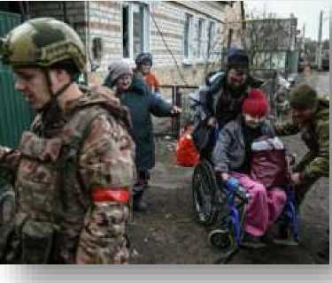
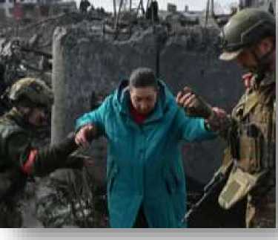
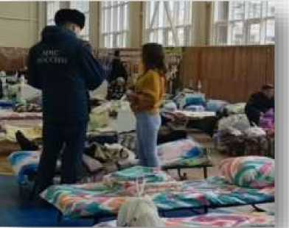
Зоны полной эвакуации
Зона ведения военных действий - территория, в пределах которой планируется (осуществляется) развертывание группировок войск (сил) для отражения агрессии и (или) разрешения внутренних вооруженных конфликтов, а также ведение военных действий или проведение специальных военных операций.
В пределах границ зон ведения военных действий органами военного управления, а также территориальными органами Федеральной службы безопасности Российской Федерации определяются зоны полной эвакуации.
Эвакуации из зон полной эвакуации в безопасные районы подлежат все население, за исключением отдельных категорий граждан, по согласованию с органами военного управления, а также территориальными органами ФСБ РФ.

Slide 38
Эвакуация населения из зон опасностей в безопасные районы
Граждане, подлежащие призыву на военную службу по мобилизации, за исключением проживающих в зонах полной эвакуации, не планируются к эвакуации в период мобилизации, действия военного положения и в военное время.
Нетрудоспособное, неработающее население и лица, не являющиеся членами семей работников организаций, продолжающих экономическую деятельность при опасностях, возникающих в условиях военных конфликтов, размещаются в более отдаленных безопасных районах по сравнению с районами, в которых размещаются рассредоточиваемые работники (сотрудники) органов и организаций.

Slide 39
Рассредоточение работников организаций
Работники организаций, продолжающих работу в зонах
опасностей, подлежат рассредоточению.
Рассредоточение – особый вид эвакуации, предусматривающий проведение мероприятий по организованному перемещению рабочих (служащих), продолжающих производственную, трудовую, хозяйственную и служебную деятельность, из зон опасностей для проживания и отдыха в безопасные районы и обратно.

Slide 40
Рассредоточение работников организаций
Размещение работников, подлежащих рассредоточению, и членов их семей осуществляется в ближайших безопасных районах с учетом наличия внутригородских и загородных путей сообщения на удалении в пределах 2часовой доступности таким образом, чтобы время для их поездки в места ведения экономической деятельности и обратно на отдых не превышало 4 часов.
При рассредоточении организации в безопасном районе находятся:
❖ рабочие смены, занятые в производстве;
❖ члены семей работников организации;
❖ материальных ресурсов и запасов материальных средств организации, необходимых для осуществления производственной деятельности
При невозможности совместного размещения члены семей указанных работников размещаются в ближних к этим районам безопасных районах

Slide 41
Рассредоточение работников организаций
Рассредоточению подлежат следующие категории населения:
★ рабочие и служащие уникальных (специализированных) объектов экономики, для продолжения работы которых соответствующей производственной базы в безопасном районе нет;
★ рабочие и служащие объектов экономики с непрерывным циклом производства;
★ рабочие и служащие организаций, обеспечивающих функционирование объектов жизнедеятельности и объектов коммунального хозяйства;
★ работники транспорта, связи, общественного питания, здравоохранения;
★ работники органов государственной власти субъектов Российской Федерации и органов местного самоуправления;
★ сотрудники сил и средств предупреждения и ликвидации ЧС.

Slide 42

Эвакуационные органы

Slide 43
Эвакуационные органы
В целях организации планирования, подготовки, проведения и обеспечения эвакуации населения в органах и организациях заблаговременно формируются эвакуационные органы:
эвакуационные комиссии (ЭК)
предназначены для планирования эвакуации населения осуществление контроля за подготовкой и проведением эвакуации
промежуточные пункты эвакуации (ППЭ)
предназначаются для кратковременного размещения эваконаселения для его перерегистрации, проведения (при необходимости) дозиметрического и химического контроля и санитарной обработки
сборные эвакуационные пункты (СЭП)
предназначены для организации сбора и регистрации эваконаселения, формирования эвакуационных колонн и эшелонов
приемные эвакуационные пункты (ПЭП)
разворачиваются в пунктах высадки эвакуируемого населения и предназначаются для его встречи, размещения и отправки в ПВР
группы управления на пеших маршрутах эвакуации населения
предназначены для обеспечения управления движением пеших колонн, поддержания порядка на маршрутах движения
эвакоприемные комиссии
предназначены для руководства работой ПЭП, уточнения численности прибывшего эваконаселения; организации их первоочередного жизнеобеспечения и защиты эвакуируемого населения
администрации пунктов посадки (высадки) населения, погрузки (выгрузки) материальных и культурных ценностей на транспорт
предназначена для обеспечения своевременной подачи оборудованных для перевозки людей тренспортных средств, организации посадки (высадки) населения, погрузки (выгрузки) материальных и культурных ценностей на транспортные средства; учета их отправки (прибытия)

Slide 44


Алгоритм проведения эвакуации организации в военное время с переносом производственной деятельности
Руководитель организации принимает решение на проведение эвакуационных мероприятий в соответствии с Планом эвакуации
Эвакоприемная комиссия руководит приемом, размещением и жизнеобеспечением эвакуированных в безопасном районе
Эвакуационная комиссия осуществляет общее руководства эвакуационными мероприятиями и взаимодействует с эвакоприемной комиссией
ППЭ
создаются в конце пешего участка эвакуации для кратковременного размещения эвакуированных, перерегистрация, отдыха, санитарной обработки
Для приема
эваконаселения создаются
СЭП
организуется сбор, учет и отправка на погрузку работников организации и членов их семей
Пункт выгрузки материальных средств, отправка на хранение
ПЭП
Прием эваконаселения, кратковременное его размещение, организованная отправка в пункты временного размещения и питания
Группы управления на маршрутах эвакуации
Пункты посадки эваконаселения и погрузки материальных и культурных ценностей Формируются колонны для эвакуации
Пункты временного размещения и питания

Slide 45
Эвакоприемные комиссии
Эвакоприемные комиссии создаются в муниципальных образованиях, на территорию которых планируется проведение эвакуации с территорий других муниципальных образований (организаций)
Задачи эвакоприемных комиссий
планирование, подготовка, организация проведения и всестороннего обеспечения мероприятий по приему и размещению эвакуируемого населения, материальных, культурных ценностей и архивных документов;
организация взаимодействия с эвакуационными комиссиями, проводящими эвакуацию в данный безопасный район;
прием эвакуированных, их размещение и организация первоочередного жизнеобеспечения
учет и обеспечение хранения материальных и культурных ценностей.

Slide 46
Сборные эвакуационные пункты (СЭП)
СЭП создаются для контроля за прибытием, ведение учета эвакуируемого населения и его организованная отправка в безопасные районы
СЭП располагаются в зданиях общественного назначения, вблизи пунктов посадки на транспорт и в исходных пунктах маршрутов пешей эвакуации
К СЭП создаваемых организациями прикрепляются работники этих организаций и неработающие члены их семей.
К СЭП создаваемых местными органами власти прикрепляется население не занятое в производстве.
СЭП обеспечивается связью: с муниципальной эвакуационной комиссией; администрацией пункта посадки (исходного пункта на маршруте пешей эвакуации); эвакоприемными комиссиями, расположенными в безопасных районах, а так же автомобильным транспортом
За сборным эвакуационным пунктом закрепляются:
а) ближайшие защитные сооружения гражданской обороны;
б) подразделения органов внутренних дел, медицинское учреждение;
в) организации жилищно-коммунального хозяйства.

Slide 47
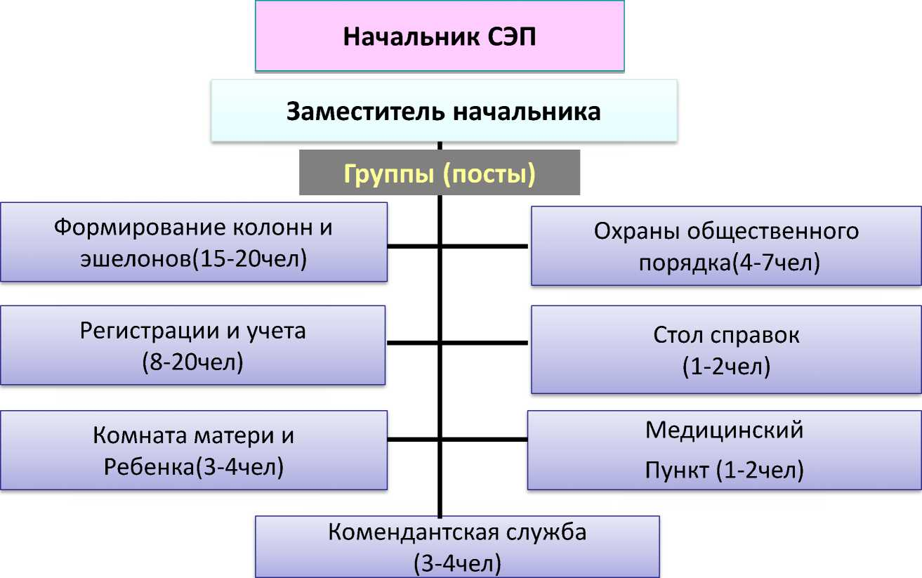
Примерная схема организации сборного эвакуационного пункта (СЭП)

Slide 48
Промежуточные пункты эвакуации (ППЭ) создаются в целях:
Кратковременного размещения эваконаселения на маршрутах эвакуации, за пределами зон возможных опасностей в населенных пунктах, расположенных вблизи железнодорожных, автомобильных и водных путей сообщения и оборудованных противорадиационными укрытиями или укрытиями.
Перерегистрации эвакуированных.
Для проведения: дозиметрического и химического контроля; специальной обработки одежды и обуви; оказания медицинской помощи, санитарной обработки эвакуированного населения.
Обеспечения организованной отправки его в безопасные районы.

Slide 49
Примерная схема организации
промежуточного пункта эвакуации
НАЧАЛЬНИК ПРОМЕЖУТОЧНОГО ПУНКТА ЭВАКУАЦИИ
ЗАМЕСТИТЕЛЬ НАЧАЛЬНИКА
Учета и временного размещения эваконаселения
Дозиметрического и химического контроля
Продовольственного снабжения и обеспечения эваконаселения
Пост специальной обработки техники, имущества и санитарной обработки населения
Транспортная
Охраны общественного порядка
Комната матери и ребенка
Пост обеспечения СИЗ
Медицинский пункт
Стол справок

Slide 50
Приемные эвакуационные пункты
Предназначены для приема, учета и кратковременного размещения прибывающего эваконаселения; для организованной отправки эваконаселения в пункт временного размещения и питания.
Располагаются в местах, расположенных вблизи путей сообщения и пунктов высадки населения с транспорта.
Размещаются в общественных или административных зданиях.
За ПЭП закрепляются: объекты укрытия; подразделения (представители) органов внутренних дел и медицинских организаций; организации жилищно-коммунального хозяйства

Slide 51
Примерная схема организации приемного эвакуационного пункта
НАЧАЛЬНИК ПРИЕМНОГО
ЭВАКУАЦИОННОГО ПУНКТА
ЗАМЕСТИТЕЛЬ НАЧАЛЬНИКА
ГРУППЫ
ОТПРАВКИ И СОПРАВОЖДЕНИЯ ЭВАКОНАСЕЛЕНИЯ (18 - 25 чел.)
ВСТРЕЧИ, ПРИЕМА И РАЗМЕЩЕНИЯ ЭВАКОНАСЕЛЕНИЯ
МЕДИЦИНСКИЙ ПУНКТ
(4 - 6 чел.)
СТОЛ СПРАВОК
(2 чел.)
ОХРАНЫ ОБЩЕСТВЕННОГО ПОРЯДКА (8 - 12 чел.)
КОМНАТА МАТЕРИ И РЕБЕНКА
(2 - 4 чел.)
УЧЕТА ЭВАКОНАСЕЛЕНИЯ
(2 - 3 чел.)
КОМЕНДАНТСКАЯ СЛУЖБА
(3 - 4 чел.)

Slide 52
Группы управления на маршрутах пешей эвакуации
Группы управления на маршрутах пешей эвакуации населения, возглавляемые начальниками маршрутов, которые назначаются решениями руководителей соответствующих эвакуационных органов осуществляют:
организацию и обеспечение движения пеших колонн на маршруте;
ведение радиационной, химической и инженерной разведки на маршруте;
оказание медицинской помощи в пути следования;
организацию охраны общественного порядка.

Slide 53
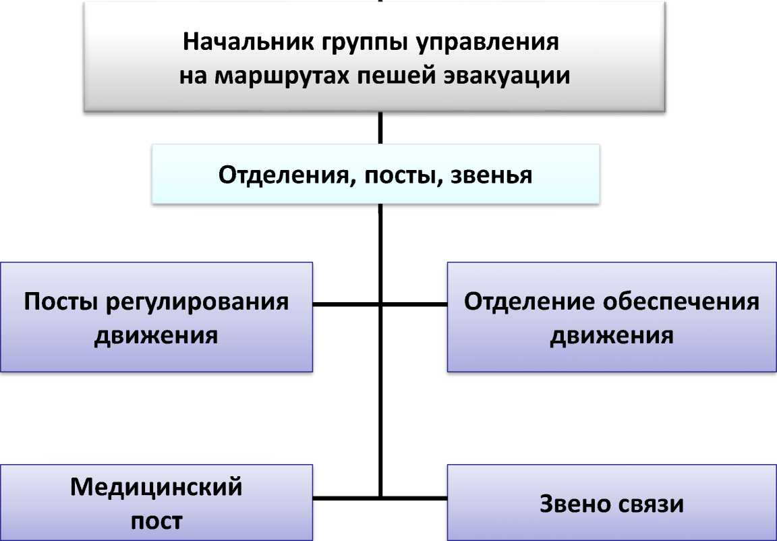
Примерная схема организации группы управления на маршрутах пешей эвакуации

Slide 54
Оперативная группа по эвакуации
Для ускорения вывоза населения из зон возможных разрушений в военное время, как правило, СЭП не разворачивается, а их задачи возлагаются на оперативную группу по эвакуации, которые формируются из состава эвакуационной комиссии, состава соответствующих эвакоорганов, органов управления ГОЧС.
Задачи оперативной группы по эвакуации:
оповещение, сбор, учет эваконаселения, распределение населения по транспортным средствам, формирование колонн (эшелонов) и сопровождение их на маршрутах эвакуации;
осуществление контроля за ходом проведения эвакуации и организация информирования вышестоящих эвакоорганов;
организация и поддержание общественного порядка в местах сбора эваконаселения, при формировании колонн и на маршрутах эвакуации.

Slide 55
Пункты посадки (высадки) погрузки (разгрузки)
Пункты посадки (высадки) населения, погрузки (выгрузки) материальных, культурных ценностей разворачиваются вблизи железнодорожных, автомобильных, водных и воздушных путей сообщения, исходных и конечных пунктов маршрутов пешей эвакуации на базе объектов транспортной инфраструктуры в целях:
★ обеспечения своевременной подачи специально оборудованных для перевозки людей транспортных средств к местам посадки (высадки);
★ организации посадки (высадки) населения на транспортные средства и погрузки (выгрузки) материальных и культурных ценностей и архивных документов, подлежащих эвакуации;
★ обеспечения своевременной отправки (прибытия) эвакуационных эшелонов (поездов, судов), автоколонн, их учета и информирования соответствующих эвакуационных органов.

Slide 56
Эвакуация материальных, культурных ценностей и архивных документов

Slide 57
Определение эвакуации материальных и культурных ценностей,
подлежащих эвакуации в безопасные районы
Осуществляется в соответствии с правилами подготовки к защите и защиты материальных и культурных ценностей утвержденными
Постановлением Правительства Российской Федерации
от 02 марта 2026 №217
Целями проведения мероприятий по подготовке к защите и по защите материальных, культурных ценностей и архивных документов являются недопущение их утраты и (или) снижение их потерь.

Slide 58
Основные понятия и определения
Эвакуация материальных, культурных ценностей и архивных документов - комплекс мероприятий по организованному вывозу материальных, культурных ценностей и архивных документов из зон опасностей и их размещение на объектах (местах) постоянного и (или) временного хранения (размещения).
Рассредоточение материальных, культурных ценностей и архивных документов - комплекс мероприятий по организованному распределению материальных, культурных ценностей и архивных документов по объектам (местам) постоянного и (или) временного хранения (размещения).
Подготовка к защите материальных, культурных ценностей и архивных документов - комплекс заблаговременно проводимых в мирное время мероприятий по планированию, обеспечению и организации защиты материальных, культурных ценностей и архивных документов.
Укрытие материальных, культурных ценностей и архивных документов - комплекс мероприятий по обеспечению сохранности материальных, культурных ценностей и архивных документов на объектах (местах) постоянного и (или) временного хранения (размещения).
ППРФ №217 п.3

Slide 59
Порядок отнесения к материальным и культурным ценностям подлежащим эвакуации
Основанием для отнесения к материальным и культурным ценностям, подлежащим эвакуации, является экспертная оценка.
Экспертная оценка проводится соответствующими специалистами федеральных органов исполнительной власти, органов исполнительной власти субъектов Российской Федерации, органов местного самоуправления и организаций.
Для проведения экспертной оценки руководитель соответствующего уровня создает Комиссию по экспертной оценки материальных и культурных ценностей подлежащих эвакуации в безопасные районы.

Slide 60
Перечень материальных ценностей, подлежащим защите:
1
Государственные материальные ценности, в т.ч.: золотовалютные резервы, банковские активы и ценные бумаги; эталоны измерения; запасы драгоценных камней и металлов, электронно-вычислительные системы и базы данных.
2
Производственные и научные материальные ценности, в т.ч.: особо ценное научное и производственное оборудование; страховой фонд технической документации; базы данных на электронных носителях.
3
Запасы материально-технических, продовольственных, медицинских и иных средств, а также медицинское оборудование организаций здравоохранения, необходимые для первоочередного жизнеобеспечения населения.
4
Запасы оборудования и запасных частей для ремонта систем энерго-, водо, тепло- и газоснабжения и водоотведения.
5
Материально-технические и иные необходимые средства организаций, переносящих экономическую деятельность в безопасные районы.
6
Запасы материально-технических средств для обеспечения проведения аварийно-спасательных и других неотложных работ.
7
Сельскохозяйственные животные, запасы зерновых культур, семенные и фуражные запасы.

Slide 61
Перечень культурных ценностей, подлежащим защите:
Культурные ценности, отнесенные к 1 категории государственного каталога музейного фонда РФ, содержащие в том числе драгоценные металлы и драгоценные камни, являющиеся музейными предметами и музейными коллекциями.
1
2
Культурные ценности, отнесенные к книжным памятникам.
Культурные ценности, отнесенные ко 2 категории государственного каталога музейного фонда РФ, содержащие в том числе драгоценные металлы и драгоценные камни, являющиеся музейными предметами и музейными коллекциями, а также включенные в перечень подлежащих эвакуации на основании решения соответствующей эвакуационной комиссии.
3
4
Страховой фонд документов библиотечных фондов.
Культурные ценности, отнесенные к 3 категории государственного каталога музейного фонда РФ, содержащие в том числе драгоценные металлы и драгоценные камни, являющиеся музейными предметами и музейными коллекциями.
5

Slide 62
Перечень архивных документов, подлежащим защите:
1
Уникальные документы, включенные в Государственный реестр уникальных документов Архивного фонда Российской Федерации.
Документы Архивного фонда РФ, хранящиеся в государственных органах, государственных архивах, органах местного самоуправления, муниципальных архивах и организациях, отнесенные к 1 очереди эвакуации в соответствии с очередностью их вывоза.
2
3
Особо ценные документы Архивного фонда Российской Федерации, не имеющие страховых копий, и обязательная учетная документация к ним.
Документы Архивного фонда РФ, хранящиеся в государственных органах, государственных архивах, органах местного самоуправления, муниципальных архивах и организациях, отнесенные ко II очереди эвакуации в соответствии с очередностью их вывоза.
4
5
Особо ценные документы Архивного фонда Российской Федерации, их страховые копии, и обязательная учетная документация к ним.
Документы Архивного фонда РФ, хранящиеся в государственных органах, государственных архивах, органах местного самоуправления, муниципальных архивах и организациях, отнесенные к III очереди эвакуации в соответствии с очередностью их вывоза.
6

Slide 63
Группы защиты материальных и культурных ценностей
Первая группа
Материальные ценности, указанные в подпунктах «1» и «2», культурные ценности указанные в подпунктах «1» и «2», архивные документы, указанные в подпунктах «1» и «2».
Вторая группа
Материальные ценности, указанные в подпунктах «3» - «7» отнесенные ко второй очереди эвакуации в соответствии с определяемыми органами и организациями перечнями очередности их вывоза, культурные ценности, указанные в подпунктах «3» и «4», архивные документы, указанные в подпунктах «3» и «4».
Третья группа
Материальные ценности, указанные в подпунктах «3» - «7» отнесенные ко третьей очереди эвакуации в соответствии с определяемыми органами и организациями перечнями очередности их вывоза, культурные ценности, указанные в подпункте «5», архивные документы, указанные в подпунктах «5» и «6».
Номера пунктов указаны в соответствии с перечнями

Slide 64
К документам текущего делопроизводства, подлежащим
эвакуации, относятся:
К документам текущего делопроизводства органов власти и организаций, подлежащим эвакуации, относятся документы, которым в соответствии с федеральными законами и иными нормативными правовыми актами Российской Федерации установлен постоянный срок хранения.

Slide 65
К основным мероприятиям по подготовке к защите
материальных, культурных ценностей и архивных документов
относятся:
а) ведение учета материальных, культурных ценностей и архивных документов на объектах (в местах) их постоянного хранения (размещения), а также осуществление контроля за их движением, в том числе их вывозом за рубеж (ввозом из-за рубежа);
б) создание запасов средств (резерва упаковочных материалов) для обеспечения укрытия, рассредоточения и эвакуации материальных, культурных ценностей и архивных документов, а также временного захоронения материальных и культурных ценностей;
в) определение объектов (мест) хранения (размещения) материальных, культурных ценностей и архивных документов, планируемых для укрытия, рассредоточения и эвакуации, а также временного захоронения материальных и культурных ценностей;
г) освоение (обследование и оценка возможностей по размещению, сохранности и обеспечению безопасности материальных, культурных ценностей и архивных документов, согласование их размещения) и подготовка объектов (мест) хранения (размещения) к приему материальных, культурных ценностей и архивных документов;

Slide 66
К основным мероприятиям по подготовке к защите
материальных, культурных ценностей и архивных документов
относятся:
д) определение (установление) органов управления, сил и средств, обеспечивающих выполнение мероприятий по защите материальных, культурных ценностей и архивных документов, планирование их действий, а также обеспечение их подготовки и готовности к выполнению возложенных задач;
е) проведение учений и тренировок по выполнению мероприятий по защите материальных, культурных ценностей и архивных документов, в том числе по упаковке, погрузке и транспортировке материальных, культурных ценностей и архивных документов на объекты (места) хранения (размещения);
ж) планирование, подготовка и выполнение мероприятий по повышению устойчивости функционирования объектов (мест) хранения (размещения) материальных, культурных ценностей и архивных документов;
з) строительство (при необходимости) специальных объектов, предназначенных для временного хранения (размещения) материальных, культурных ценностей и архивных документов, подлежащих защите.

Slide 67
К основным мероприятиям по защите материальных, культурных ценностей и архивных документов относятся:
а) выполнение мероприятий по повышению устойчивости функционирования объектов (мест) хранения (размещения) материальных, культурных ценностей и архивных документов;
б) приведение в готовность объектов (мест) временного хранения (размещения) материальных, культурных ценностей и архивных документов;
в) проведение световой и других видов маскировки объектов (мест) постоянного и временного хранения (размещения) материальных, культурных ценностей и архивных документов;
г) укрытие материальных, культурных ценностей и архивных документов;
д) рассредоточение материальных, культурных ценностей и архивных документов;

Slide 68
К основным мероприятиям по защите материальных, культурных ценностей и архивных документов относятся:
е) эвакуация материальных, культурных ценностей и архивных документов и размещение их на объектах (местах) хранения (размещения);
ж) временное захоронение материальных и культурных ценностей с последующей их маскировкой (при необходимости и наличии технической возможности) на объектах (местах) постоянного хранения (размещения) в случае невозможности их укрытия, рассредоточения или эвакуации по техническим причинам либо ограничения времени на их проведение;
з) обеспечение охраны материальных, культурных ценностей и архивных документов;
и) проведение аварийно-спасательных и других неотложных работ, а также тушение пожаров на объектах (местах) хранения (размещения) материальных, культурных ценностей и архивных документов.

Slide 69
Эвакуация материальных, культурных ценностей и архивных
документов
Мероприятия по защите материальных, культурных ценностей и архивных документов, спланированные в органах и организациях, отражаются в соответствующих планах защиты материальных, культурных ценностей и архивных документов, являющихся составными частями планов эвакуационных мероприятий органов (организаций).
Общее руководство организацией подготовки к защите и защиты материальных, культурных ценностей и архивных документов, а также подготовкой объектов (мест) их постоянного и временного хранения (размещения) в органах и организациях возлагается на их руководителей.

Slide 70
Первоочередное жизнеобеспечение эвакуационных мероприятий

Slide 71
Жизнеобеспечение населения:
МЕТОДИЧЕСКИЕ РЕКОМЕНДАЦИИ
ПО ОРГАНИЗАЦИИ ПЕРВООЧЕРЕДНОГО ЖИЗНЕОБЕСПЕЧЕНИЯ НАСЕЛЕНИЯ В ЧРЕЗВЫЧАЙНЫХ СИТУАЦИЯХ И РАБОТЫ ПУНКТОВ ВРЕМЕННОГО РАЗМЕЩЕНИЯ ПОСТРАДАВШЕГО НАСЕЛЕНИЯ
20.08.2020 г. № 2-4-71-18-11
МЧС России
2020г.

Slide 72
Жизнеобеспечение населения
Жизнеобеспечение населения - совокупность взаимоувязанных по времени, ресурсам и месту проведения силами и средствами РСЧС (ГО) мероприятий, направленных на создание и поддержание условий, минимально необходимых для сохранения жизни и поддержания здоровья людей в зонах ЧС, на маршрутах их эвакуации и в местах размещения эвакуированных по нормам и нормативам для условий ЧС.
Первоочередное жизнеобеспечение населения - своевременное удовлетворение первоочередных потребностей населения в зоне ЧС и в местах размещения эвакуированного населения.

Slide 73
Виды обеспечения проведения эвакуационных мероприятий
Медицинское обеспечение - включает: проведение органами здравоохранения организационных, лечебных, санитарно -гигиенических и противоэпидемиологических мероприятий, направленных на охрану здоровья эвакуируемого населения; своевременное оказание медицинской помощи заболевшим и получившим травмы в ходе эвакуации; предупреждение возникновения и распространения массовых инфекционных заболеваний.
Охрана общественного порядка и обеспечение безопасности дорожного движения - осуществляются с привлечением: органов МВД; подразделений Росгвардии; НФГО организаций и включают следующие мероприятия: организация пропускного режима; контроль технического состояния транспортных средств; охрана порядка на эвакообъектах; регулирование дорожного движения; борьба с преступностью в населенных пунктах, на маршрутах эвакуации и в местах размещения; обеспечение очередности перевозок; сопровождение автоколонн.

Slide 74
Виды обеспечения проведения эвакуационных мероприятий
Транспортное - для организованного осуществления автотранспортных перевозок и создания условий устойчивого управления ими на всех этапах эвакуации. Для этого создаются автомобильные формирования: автомобильные колонны; автосанитарные отряды; группы транспорта и транспорта, находящегося в личном пользовании граждан.
Инженерное - создает необходимые условия для эвакуации населения из зон ЧС путем обустройства объектов инженерной инфраструктурой в местах сбора эваконаселения и в районах размещения.
Материально - техническое - заключается в: организации технического обслуживания и ремонта транспортных средств в процессе эвакуации; снабжении горюче - смазочными материалами и запасными частями; обеспечение водой, продуктами питания и предметами первой необходимости.
Связь и оповещение - заключается в оснащении эвакуационных органов, стационарными или передвижными средствами связи и в организации и осуществлении бесперебойной связи на всех этапах эвакуации. Организация оповещения и информирования населения в ходе проведения эвакомероприятий на всех ее этапах.

Slide 75
Для обеспечения эвакуации, решением руководителя (начальника ГО) организации могут быть выделены следующие нештатные формирования гражданской обороны (НФГО) организации:
№ п/п | Наименование формирования по назначению | Возможная численность личного состава, чел.
1 | Звено связи (1-2) | до 8
2 | Группа для перевозки населения (грузов) | до 20
3 | Группа охраны общественного порядка | до 16
4 | Эвакуационная (техническая) группа | до 12
5 | Звено подвоза воды | до 6
6 | Подвижная автозаправочная станция | до 5
7 | Подвижный пункт питания, продовольственного (вещевого) снабжения | до 10
8 | Санитарный пост (1-2) | до 8
9 | Пост радиационного и химического наблюдения (подвижный) | до 3

Slide 76
Первоочередные виды жизнеобеспечения эвакуированного
населения
Первоочередное жизнеобеспечение - это удовлетворение первоочередных потребностей населения в жизненно важных видах материальных средств и услуг, в т.ч обеспечение:
1. Питьевой водой.
2. Продуктами питания.
3. Жильем.
4. Предметами первой необходимости.
5. Информационное и психологическое.
6. Медицинское и санитарно-эпидемиологическое.
7. Транспортное.
8. Санитарно-гигиеническое.
9. Коммунально-бытовое.

Slide 77
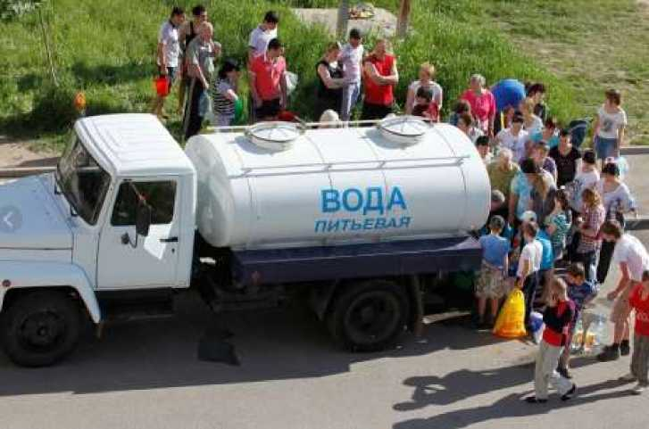
Обеспечение питьевой водой:
• определение состояния и возможности использования действующих систем хозяйственно-питьевого водоснабжения и автономных водозаборов;
• определение потребного количества воды;
• определение возможности внешнего водоснабжения и доставки воды передвижными емкостями

Slide 78

Обеспечение питанием:
• определение состояния сохранившихся мощностей по производству продуктов питания, пищевой и мясомолочной промышленности;
• организация контроля качества продуктов питания;
• определение наличия запасов продовольствия на складах текущего довольствия;
• выяснение потребности и определение возможности выпечки хлеба на сохранившихся мощностях хлебозаводов;
• определение потребного количества пунктов питания, в том числе подвижных, с использованием местных ресурсов;
• возведение временных сооружений или навесов для кухонь и столовых, армейских пекарен и других мобильных технических средств

Slide 79
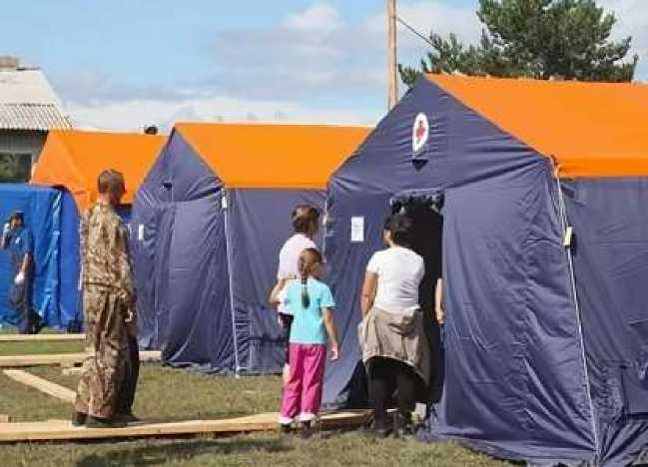
Обеспечение населения жильем:
• развертывание временных жилищ (палаток, юрт, землянок, передвижных и сборных домов и т.д.), а также использование санаториев, домов отдыха, пансионатов, спортивных и детских оздоровительных лагерей, других общественных зданий, возможностей армии (флота) для размещения лиц, оставшихся без крова в зоне ЧС и в местах эвакуации;
• проведение инвентаризации сохранившегося жилого фонда;
• создание страхового фонда документации по оборудованию под жилье общественных зданий;
• организация проведения оценки состояния поврежденных жилых и общественных зданий.

Slide 80
Обеспечение предметами первой необходимости
К предметам первой необходимости относятся:
одежда, обувь;
одеяла, ткани;
посуда;
хозяйственные товары;
средства личной гигиены;
прочие непродовольственные товары.
Порядок обеспечения предметами первой необходимости:
определение предметного количества и ассортимента предметов первой необходимости;
определение места развертывания подвижных пунктов и порядка выдачи предметов первой необходимости;
определение объема, сроков и путей доставки, отправка соответствующих запросов по их доставке в зоны ЧС;
организация получения, учета и распределения предметов первой необходимости, поступающих из других регионов, а также гуманитарной помощи.

Slide 81
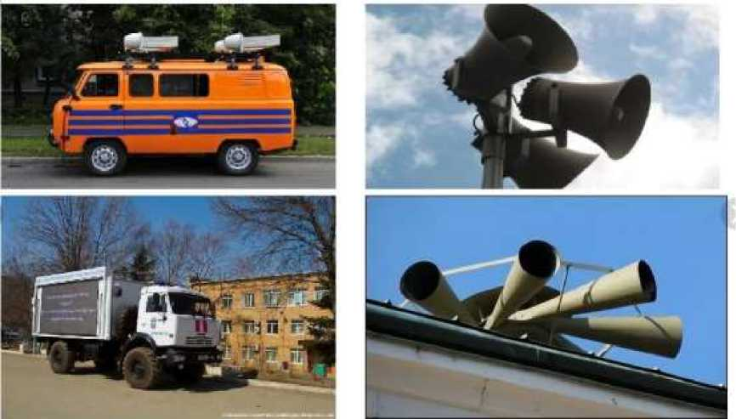
Информационное обеспечение:
• организация оперативного информирования эваконаселения с использованием автомобилей с громкоговорящей связью, радио и других средств информации о сложившейся обстановке и порядке действий;
• создание справочно-информационных служб для предоставления информации о местах нахождения погибших, о размещении пострадавших в лечебных учреждениях и местах размещения эвакуированных.

Slide 82
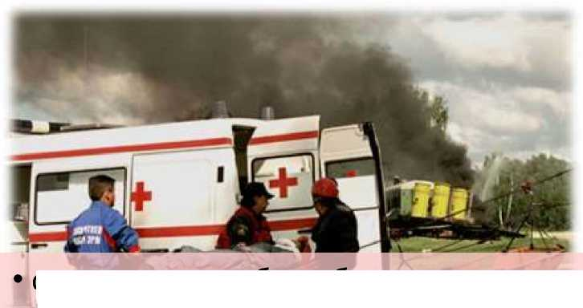
Медицинское обеспечение:
организация работы бригад экстренной помощи
уточнение мест размещения, состояния сохранившихся стационарных лечебных учреждений, их койкоёмкости;
выяснение возможности использования административных зданий под лечебные учреждения;
определение необходимости и дополнительной потребности в уникальной аппаратуре, медикаментах, запасах донорской крови и других средствах;
уточнение потребного количества медперсонала, его специализации;
принятие мер по созданию складов медицинского оборудования, лекарств, другого медицинского имущества;
организация бесперебойного снабжения больниц ,госпиталей и других медицинских учреждений водой, теплом, энергетикой;
организация противоэпидемических мероприятий в целях предупреждения инфекционных заболеваний

Slide 83
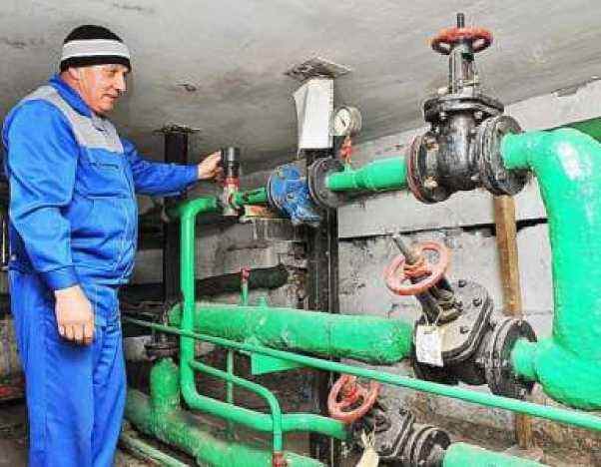
Обеспечение коммунальнобытовыми услугами:
Порядок обеспечения коммунально-бытовыми услугами:
уточнение потребного количества топлива и топливных ресурсов;
определение необходимых объемов и сроков ремонта водопроводных, канализационных, тепловых, газовых и энергосетей, необходимых для этого сил и средств;
установление необходимого количества нестандартных, простейших средств обогрева и электроснабжения;
обеспечение населения в зоне ЧС и местах эвакуации банями, душевыми, прачечными, туалетами.

Slide 84
Действия населения при эвакуации

Slide 85
Действия населения при эвакуации
О начале эвакуации населению объявляют органы местного самоуправления с использованием местной системы оповещения.
1. Получив оповещение (извещение) о начале эвакуации, каждый гражданин обязан собрать необходимые документы, вещи и продукты.
2. Продукты и вещи сложить в чемоданы, рюкзаки, сумки к каждому переносимому предмету прикрепить бирку с указанием фамилии и инициалов, адреса проживания и конечного пункта эвакуации.
3. На одежде и белье детей дошкольного возраста желательно сделать вышивку с указанием фамилии, имени, отчества ребенка, года рождения, места постоянного жительства и конечного пункта эвакуации.

Slide 86
Действия населения при эвакуации
4. Уходя из квартиры, необходимо выключить все осветительные и нагревательные приборы, закрыть краны водопроводной и газовой сети, окна и форточки.
5. Направиться самостоятельно или в составе колонны в ПВР (СЭП) пройти регистрацию, далее выполнять все требования администрации эвакоорганов, распорядок работы ПВР (СЭП), а так же правила противопожарного режима, и санитарноэпидемические правила.
6. Слушать объявления администрации ПВР (СЭП) и выполнять все их распоряжения.
7. При получении сигналов оповещения действовать в соответствии с установленным ПВР (СЭП) порядком.
В любой момент быть готовым к убытию для дальнейшей эвакуации

Slide 87
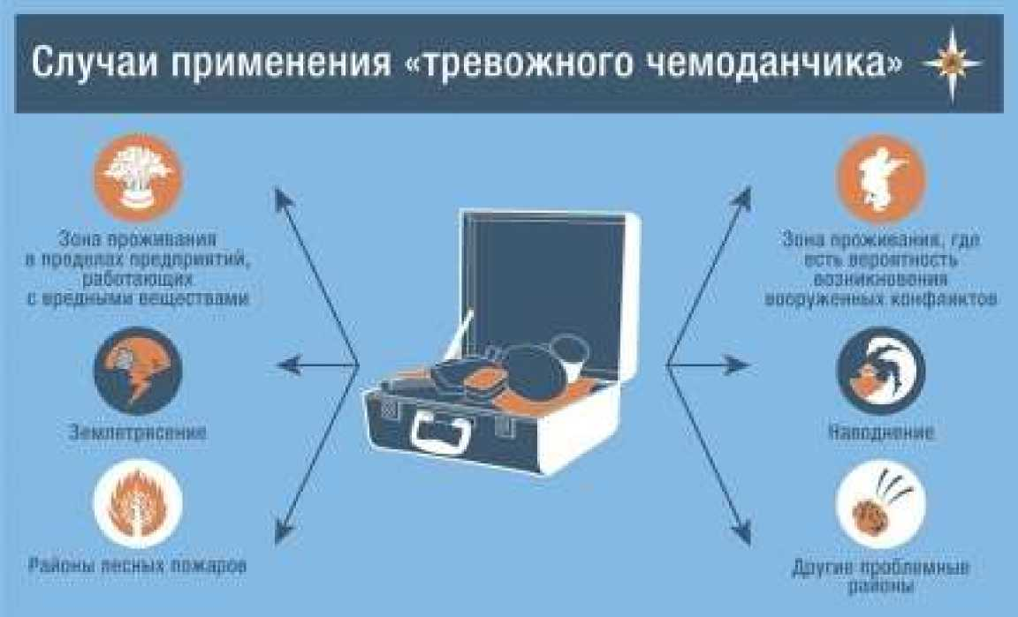
Набор для выживания «Тревожный чемоданчик»
«Тревожным чемоданчиком» - принято называть базовый набор вещей для выживания в экстремальных ситуациях до прибытия спасателей или до безопасной эвакуации из зоны чрезвычайной ситуации.
Набор предметов рассчитан на автономное существование в течение 2-3 суток.

Slide 88
Набор выживания или «Тревожный чемоданчик»
Рекомендованный минимальный комплект «первой необходимости» может включать в себя следующие предметы:
• Фонарик (батарейки к нему).
• Радиоприемник эфирного вещания и сменные батарейки к нему.
• Универсальный нож с набором инструментов.
• Смена нижнего белья и несколько пар носков.
• Спички (охотничьи) или зажигалка (несколько).
• Набор ниток и иголок.
• Еда из расчета на 2-3 суток (в основном: консервы, сублимированные продукты, сухари, чай в пакетах, сахар рафинад).
• Питьевая вода (в пластике).
• Средства личной гигиены.
• Личные документы (копии документов - хранить в разных местах).
• Набор средств первой помощи и лекарственных средств: индивидуальные перевязочные пакеты, набор бактерицидных пластырей; обезболивающие, противоожоговые и жаропонижающие средства, а так же набор прописанных врачом лекарств, принимаемых периодически или постоянно.
• Деньги наличные.
Перечисленные выше предметы не занимают много места, а их наличие поможет избежать многих затруднений.

Slide 89
Обязанности граждан при проведении эвакуации при угрозе возникновения или возникновении ЧС
Постановление Правительства РФ
от 2 апреля 2020 г. № 417
«Об утверждении Правил поведения, обязательных для исполнения гражданами и организациями, при введении режима повышенной готовности или чрезвычайной ситуации»
Ст.3 При введении режима повышенной готовности или чрезвычайной ситуации на территории, на которой существует угроза возникновения чрезвычайной ситуации, или в зоне чрезвычайной ситуации граждане обязаны:
в) при получении инструкций (указаний) от уполномоченных должностных лиц, в том числе через средства массовой информации или операторов связи, эвакуироваться с территории, на которой существует угроза возникновения чрезвычайной ситуации, или из зоны чрезвычайной ситуации и (или) использовать средства коллективной и индивидуальной защиты и другое имущество (в случае его предоставления органами исполнительной власти субъектов Российской Федерации, органами местного самоуправления и организациями), предназначенное для защиты населения от чрезвычайных ситуаций;
Принудительная эвакуация из зон возможных ЧС – НЕ ПРЕДПОЛАГАЕТСЯ

Slide 90
Ответственность граждан при проведении эвакуации при угрозе
возникновения или возникновении ЧС
Часть 1 статьи 20.6.1 Кодекса административных
правонарушений РФ предусматривает административную ответственность за невыполнение правил поведения при введении режима повышенной готовности на территории, на которой существует угроза возникновения чрезвычайной ситуации, или в зоне чрезвычайной ситуации, за исключением случаев, предусмотренных частью 2 статьи 6.3 КоАП РФ.
Невыполнение правил поведения при введении режима повышенной готовности на территории, на которой существует угроза возникновения чрезвычайной ситуации, или в зоне чрезвычайной ситуации, за исключением случаев, предусмотренных частью 2 статьи 6.3 настоящего Кодекса, - влечет:
для всех - предупреждение;
на граждан - наложение административного штрафа в размере от одной тысячи до тридцати тысяч рублей;
на должностных лиц - от десяти тысяч до пятидесяти тысяч рублей;
на лиц, осуществляющих предпринимательскую деятельность без образования юридического лица, - от тридцати тысяч до пятидесяти тысяч рублей;
на юридических лиц - от ста тысяч до трехсот тысяч рублей.

Slide 91
Ответственность граждан при проведении эвакуации при угрозе
возникновения или возникновении ЧС
Часть 2 статьи 20.6.3 Кодекса административных правонарушений РФ
Нарушение законодательства в области обеспечения санитарно-эпидемиологического благополучия населения, совершенные в период режима чрезвычайной ситуации или при возникновении угрозы распространения заболевания, представляющего опасность для окружающих, либо в период осуществления на соответствующей территории ограничительных мероприятий (карантина), либо невыполнение в установленный срок выданного в указанные периоды законного предписания (постановления) или требования органа (должностного лица), осуществляющего федеральный государственный санитарноэпидемиологический надзор, о проведении санитарно-противоэпидемических (профилактических) мероприятий - влекут:
наложение административного штрафа на граждан в размере от пятнадцати тысяч до сорока тысяч рублей;
на должностных лиц - от пятидесяти тысяч до ста пятидесяти тысяч рублей;
на лиц, осуществляющих предпринимательскую деятельность без образования юридического лица, - от пятидесяти тысяч до ста пятидесяти тысяч рублей или административное приостановление деятельности на срок до девяноста суток;
на юридических лиц - от двухсот тысяч до пятисот тысяч рублей или административное приостановление деятельности на срок до девяноста суток.

